Slide 1
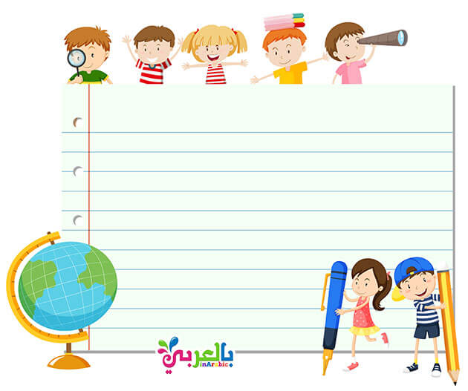
اللغة العربية / الصف الأول
ثَعْلوبٌ مُمَثّلٌ بارعٌ
الوعي الصوتي ( الحركات الطويلة والكتابة الثّاء )
إعداد أحلام فوزي
مدرسة وروضة الجوري 2022
مديرة المدرسة / هند الكعبي

Slide 2
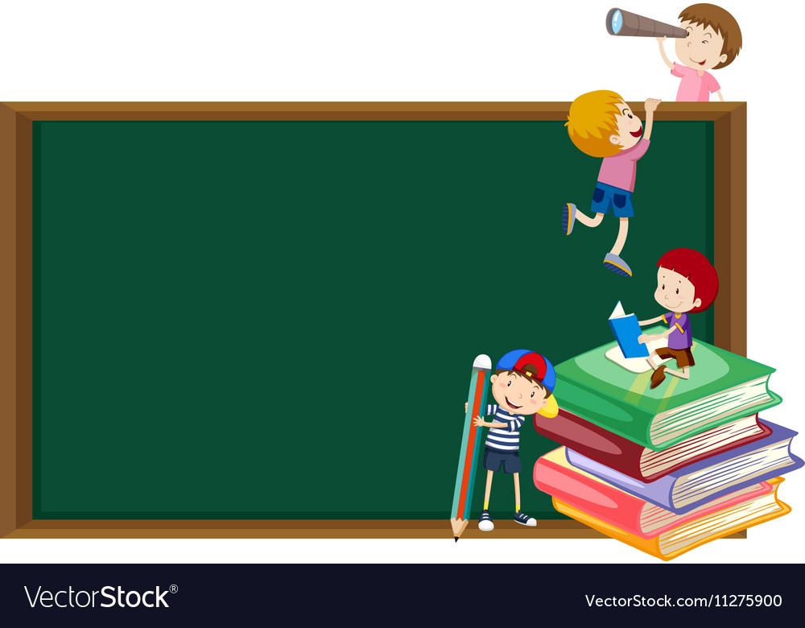
اليــوم :
التاريخ :

Slide 3


الحضور والغياب

Slide 4

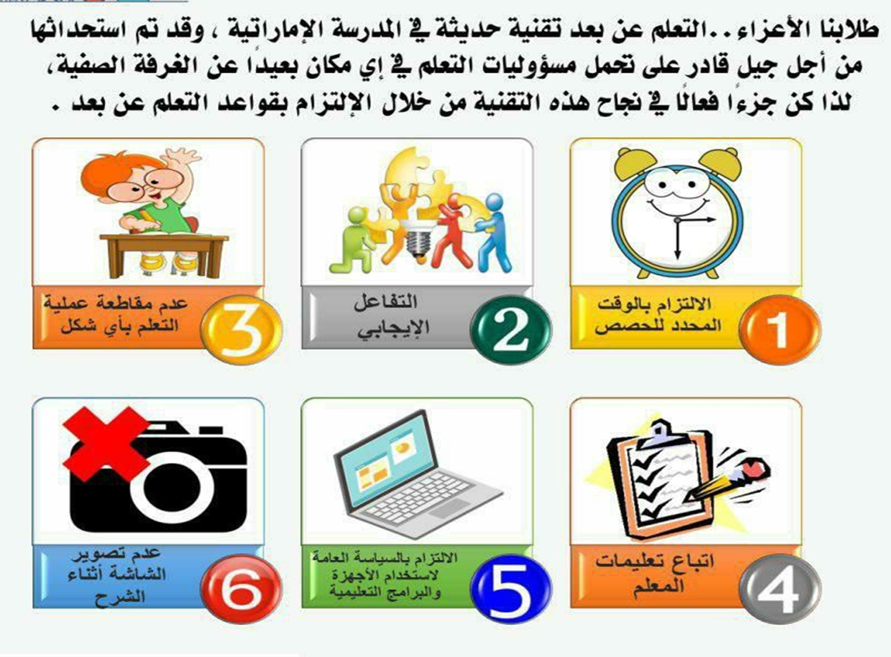
قوانين التعلم عن بعد

Slide 5
سأتعلم اليوم :
أقرأ الكلمات المألوفة والمتكررة قراءة سريعة وصحيحة .
أعرف الصوت الطويل ثا ، ثو ، ثي وأنطقه نطقا صحيحا
أتتبع رسم حرف ( ث ) والمقطع تتبعا سليما

Slide 6

الروتين اليومي
الكلمات المتكررة
5 دقائق

Slide 7

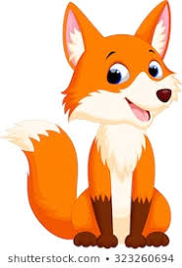

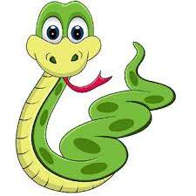
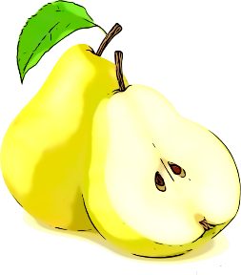
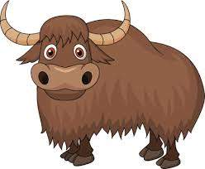
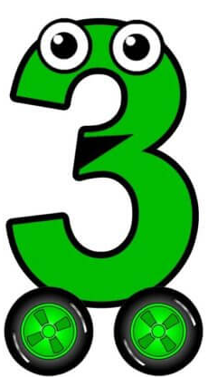

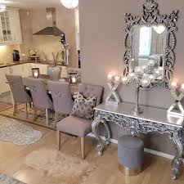
أكتب أكبر عدد ممكن من الكلمات التي تحتوي حرف الثاء في الصورة :

Slide 8
التهيئة الحافزة
فيديو تعليمي / حرف الثّـاء
5 دقائق

Slide 9

ث

Slide 10
الجلسة القرائية
النّص القرائي ( ثَعْلوبٌ مُمَثّلٌ بارعٌ )
10 دقيقة

Slide 11

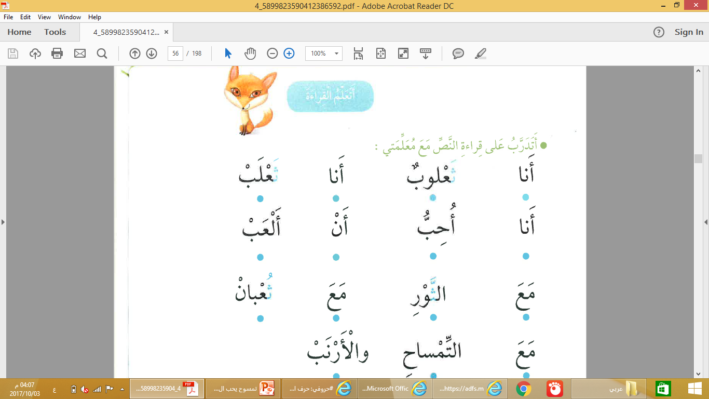

Slide 13
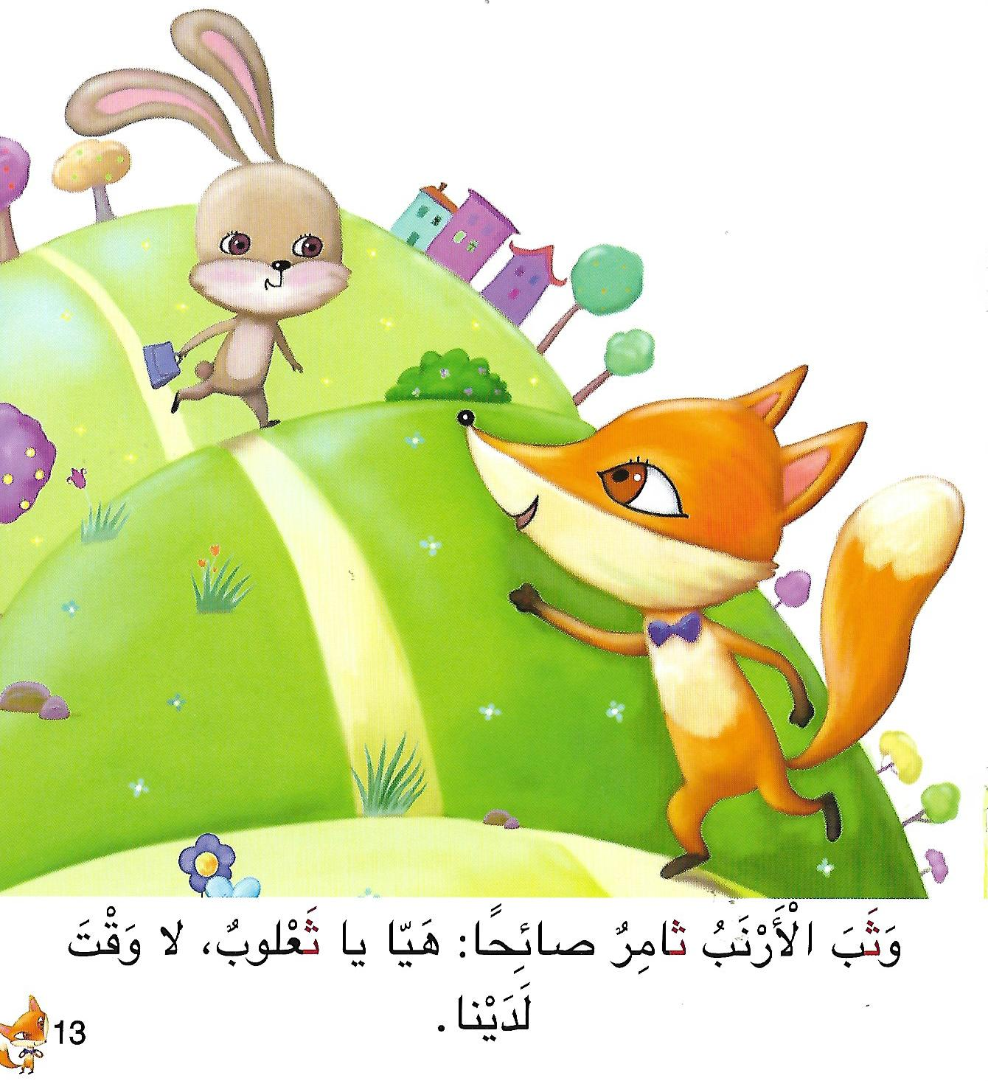

Slide 14
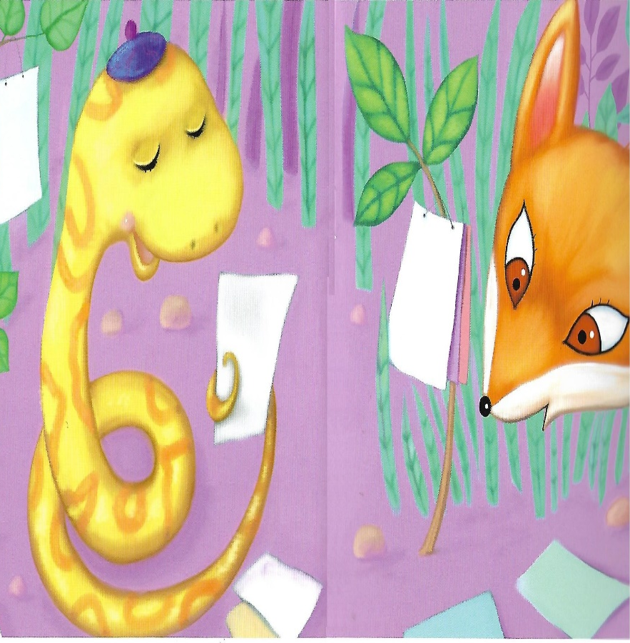
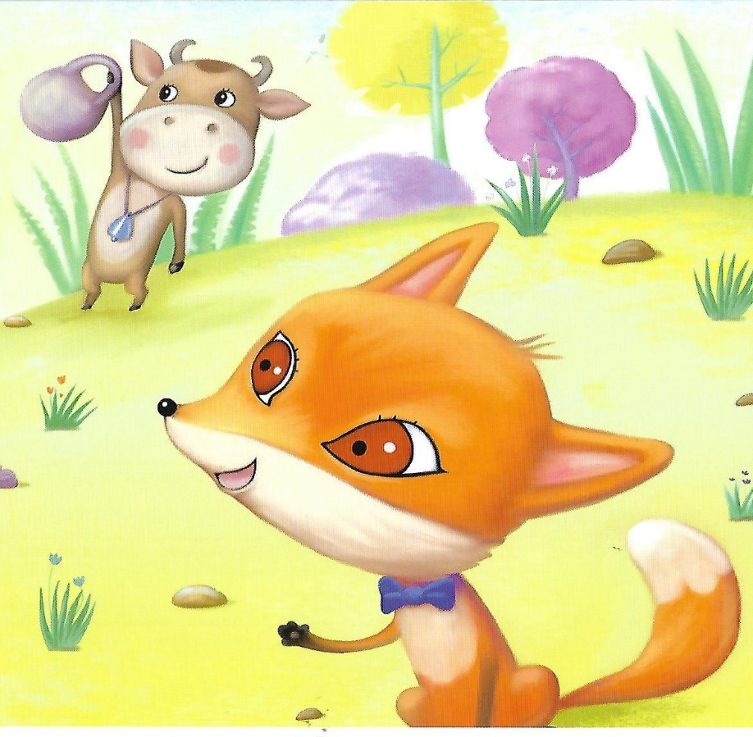

Slide 15
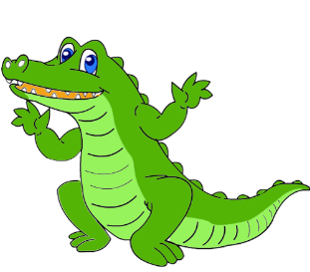

Slide 16
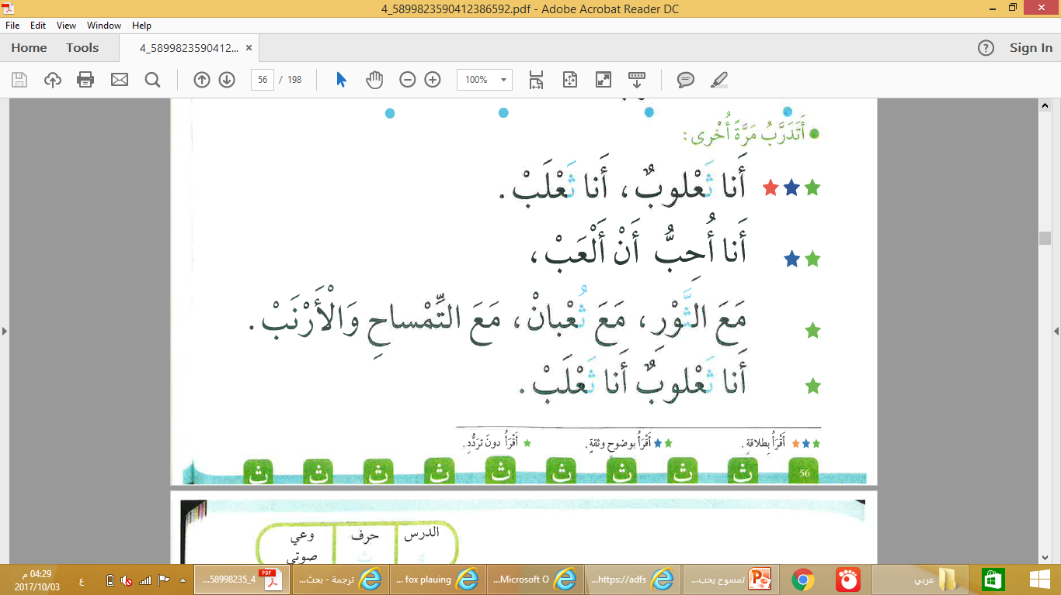

Slide 17
صوت الحرف مع الحركات الطويلة
ثا ، ثو ، ثي
10 دقائق

Slide 18
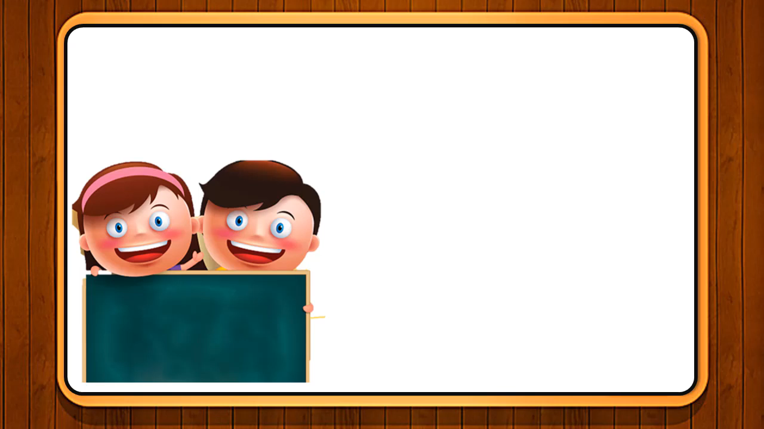

Slide 19


أستمع وأميّز الصّوت الطّويل من القصير لصوت ( ث ) :
ثــا
ثَــ

Slide 20
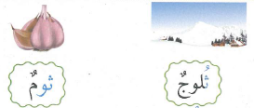
أستمع وأميّز الصّوت الطّويل من القصير لصوت ( ث ) :
ثـو
ثُــ

Slide 21
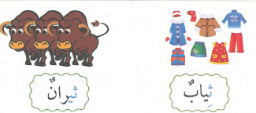
أستمع وأميّز الصّوت الطّويل من القصير لصوت ( ث ) :
ثـيــ
ثِـــ

Slide 22
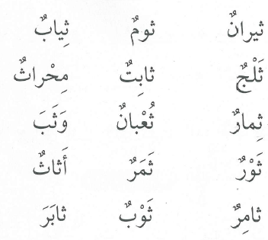
أستمع ثم أضع خطاً تحت الصوت الطويل لحرف ( ث ) :

Slide 23
أنشطة التجريد الكتابي
في كتاب الطالب
10 دقائق

Slide 24
التجريد الكتابي
فيديو تعليمي / كيفية كتابة الثّـاء

Slide 25


Slide 26
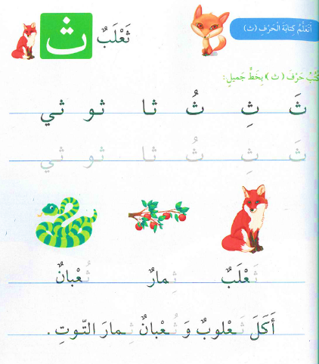

Slide 27
  بطاقة الخروج
قراءة الدقيقة الواحدة ( اقرأ وتعلّم )
5 دقائق

Slide 28

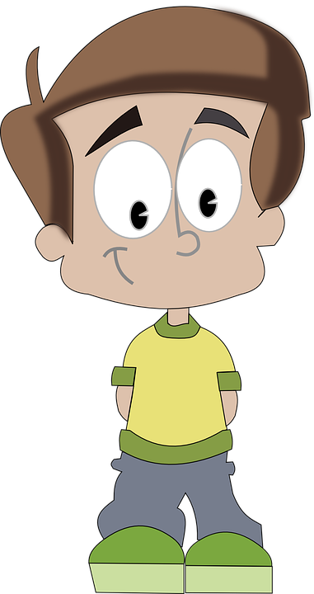
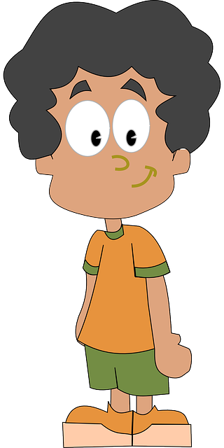
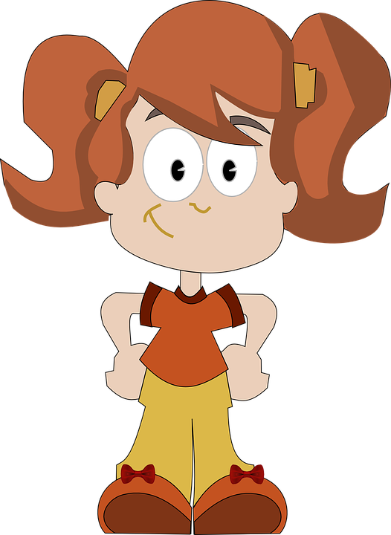
اختر احدى هذه الشخصيات
إنهاء

Slide 29

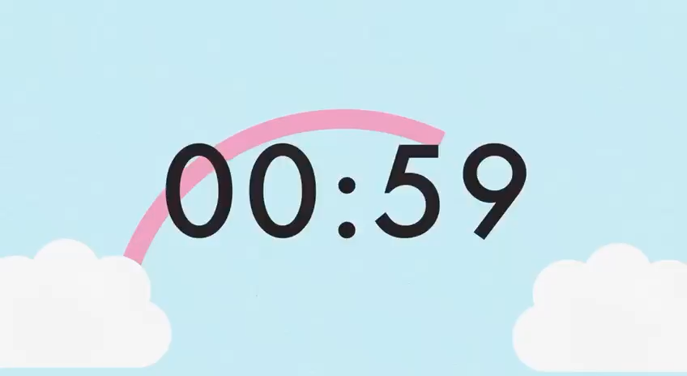
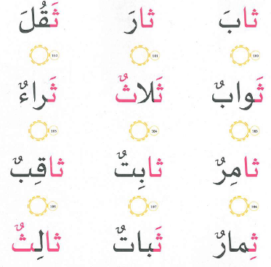
الصفحة الرئيسية

Slide 30
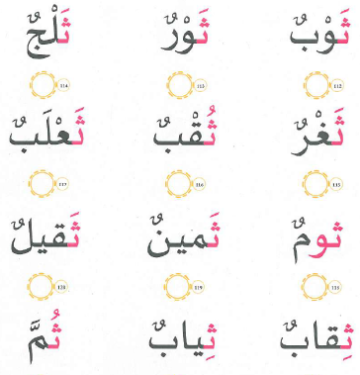
الصفحة الرئيسية

Slide 31
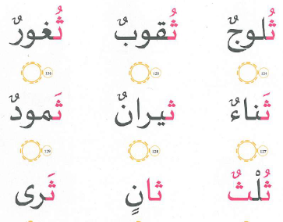
الصفحة الرئيسية

Slide 32
  الواجب المنزلي

Slide 33
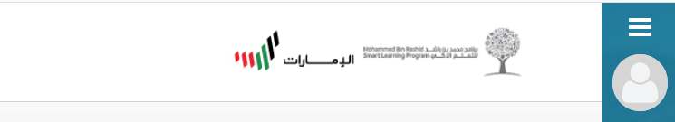


قراءة قصّة من منصّة نهلة وناهل
استطلاع رأي الطلبة
استطلاع على LMS / أعجبني ، لم يعجبني
قراءة نص
ثَعْلوبٌ مُمَثّلٌ بارعٌ

Slide 34
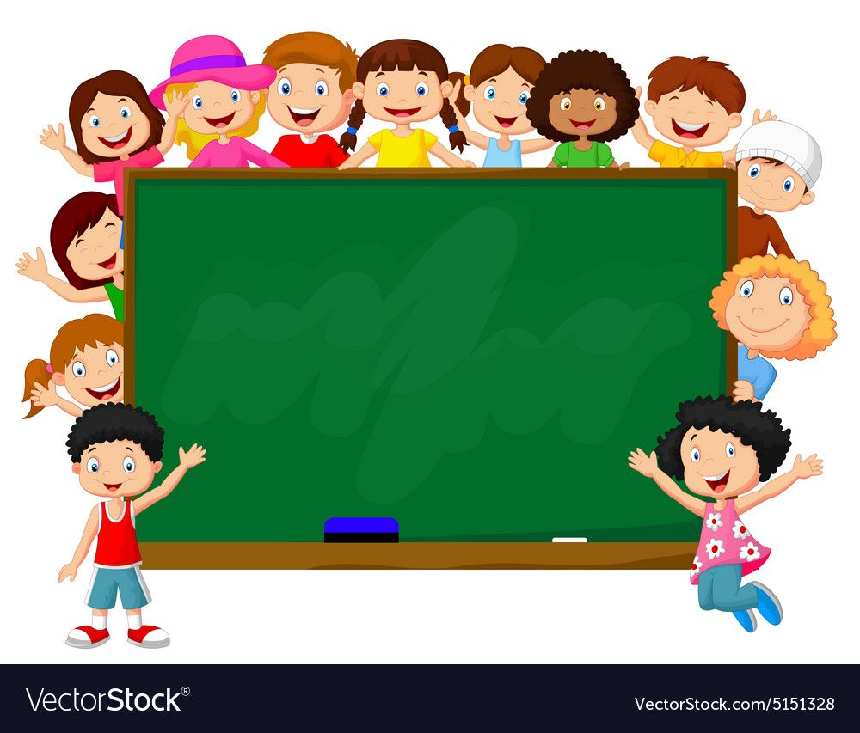
إلى اللقاء في الحصة القادمة

